Slide 1

Construir una aplicación web orientado a eventos y componentes utilizando framework JavaScript Vue.js.

Slide 2


Componentes: Anidamiento
Hasta el momento hemos probado definir componentes y que dependan directamente de la instancia Vue.
Veremos en este capitulo que un componente puede definir otros componentes dentro de su template

Slide 3
Componentes: Anidamiento
Declararemos dos componentes:
listado-articulos e item-articulo
item-articulo mostrará el código, descripción y precio de un único artículo de Librería, mientras que listado-articulos definirá en su template una instancia del componente item-articulo, es decir, listado-articulos será el padre de item-articulo
listado-articulos
item-articulo

Slide 4
Componentes: Anidamiento
<div id="app">
<listado-articulos v-bind:lista_entrada="lista">
</listado-articulos>
</div>

Slide 5
Componentes: Anidamiento
Vue.component('listado-articulos', {
props: ['lista_entrada'],
template: `
<div>
Lista de artículos:
<item-articulo v-for="art in lista_entrada" v-bind:articulo_entrada="art">
</item-articulo>
</div>`
})
Vue.component('item-articulo', {
props: ['articulo_entrada'],
template: `
<div>
<p>Código:{{articulo_entrada.codigo}}</p>
<p>Descripción:{{articulo_entrada.descripcion}}</p>
<p>Precio:{{articulo_entrada.precio}}</p>
<hr>
</div>`
})

Slide 6
Componentes: Anidamiento
var app=new Vue({
el: '#app',
data:{
lista: [{
codigo: 1,
descripcion: 'Cuaderno',
precio: 1200
},{
codigo: 2,
descripcion: 'Corrector Liquido',
precio: 1800
},{
codigo: 3,
descripcion: 'Cinta Adhesiva',
precio: 1300
}]
}
})

Slide 7
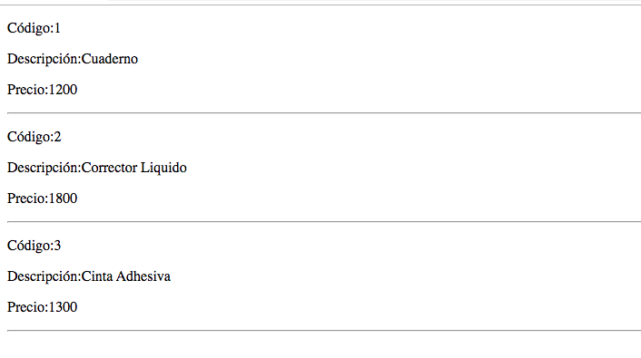
Componentes: Anidamiento

Slide 8

Componentes: Anidamiento
Realice la actividad de aprendizaje 15

Slide 9


